Slide 1
Пословицы и поговорки
Урок литературы 5 класс
Подготовила Думчикова О.В.,
учитель русского языка и литературы
ГБОУ СОШ № 19

Slide 2
Важное значение пословиц и поговорок
Добрая пословица не в бровь, а прямо в глаз.
На пословицу ни суда, ни расправы.
На твою спесь пословица есть.
Не всякая пословица при всяком молвится.
Старая пословица век не сломится.
Для поговорки мужик в Москву пешим шел.
Из поговорки слова не выкинешь.
На всякого Егорку есть своя поговорка.

Slide 3
Сравните:
Пословицы
Краткое, мудрое суждение о жизни
Содержит поучительный смысл
Законченное суждение
Характеризует поступки, образ жизни
Украшает нашу речь
Поговорки
Меткое суждение
Часть суждения, незаконченное предложение
Дает оценку поступкам, но не поучает
Выражает чувства

Slide 4

Сделал дело – гуляй смело

Slide 5
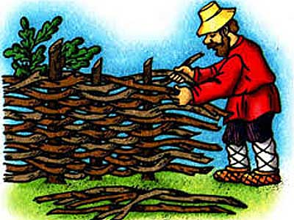
Не сиди сложа руки – не будет и скуки

Slide 6

Без труда не выловишь и рыбку из пруда

Slide 7
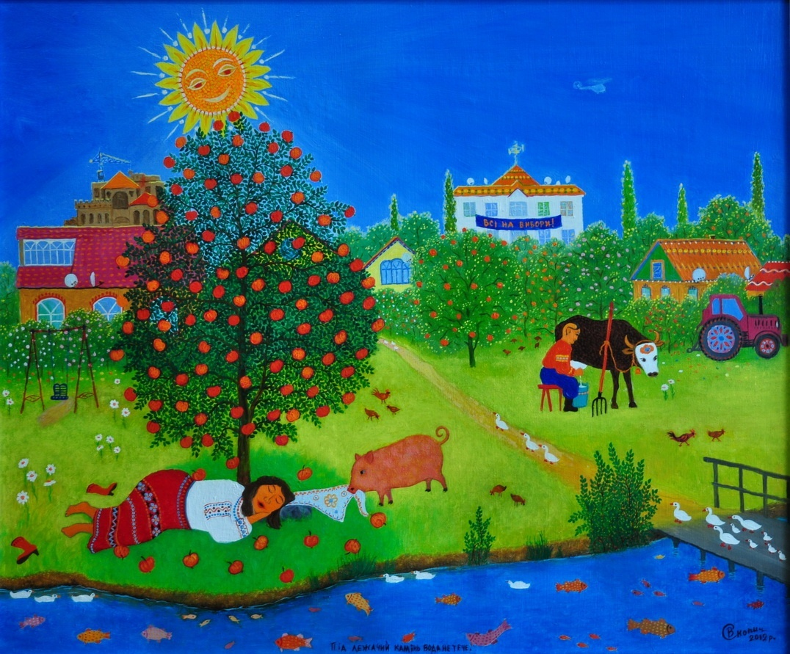
Под лежачий камень вода не течет

Slide 8
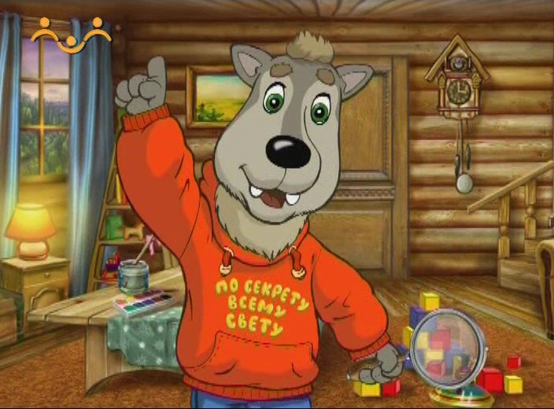
По секрету – всему свету

Slide 9
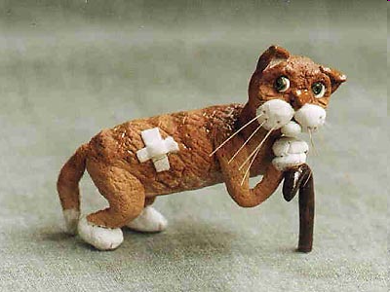
У семи нянек дитя без глазу

Slide 10
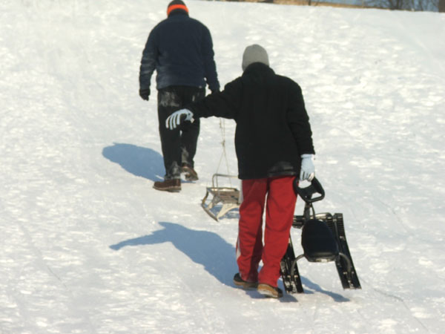
Любишь кататься – люби и саночки возить

Slide 11

Терпенье и труд – все перетрут

Slide 12
Угадай пословицу:
Дело – смело
Журавль – синица
Слово – воробей
Труд – рыбка
Время – потеха
Перо - топор

Slide 13
Проверь :
Сделал дело – гуляй смело.
Лучше синица в руке, чем журавль в небе.
Слово не воробей: вылетит – не поймаешь.
Без труда не выловишь и рыбку из пруда.
Делу – время, а потехе – час.
Что написано пером, не вырубишь топором.

Slide 14
Объясни смысл :
На работу – спина болит, а ест – за ушами трещит.
Сидя на печи – генералом не станешь.
Чужими руками жар загребать.
За спрос денег не берут.
Языком болтай, а рукам воли не давай.
Язык мой – враг мой.
На хотенье есть терпенье.
Невелика капля, а камень долбит.
Топор своего дорубится.
Дай всякому делу перебродить на своих дрожжах.

Slide 15
Домашнее задание
Напишите рассказ, который можно завершить одной из пословиц.
К одной из пословиц сделайте рисунок.

